Slide 1
Áprily Lajos

Slide 2
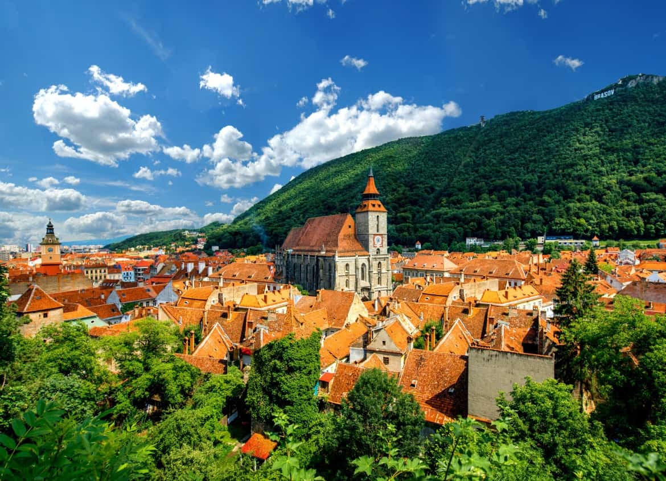
Áprily Lajos (1887-1967) Brassóban született, 1899-ben a kolozsvári Református Kollégium diákja lett, a kolozsvári egyetem magyar–német szakán diplomázott. 1909-től Nagyenyeden tanított, ahonnan 1923-ban Dijonba ment, francia nyelvtanári diplomát szerzett. Enyeden kötött házasságot Schéfer Idával, három gyermekük született.
Brassó

Slide 3
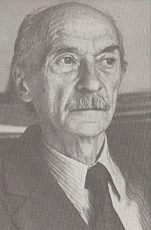
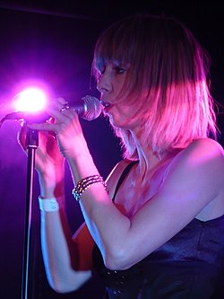
A költő fia Jékely Zoltán maga is híres költő lett, unokája Péterfy Bori népszerű énekesnő, színész.

Slide 4
Áprily 1926-ban az erdélyi magyar irodalmi élet szervezésében betöltött egyre jelentősebb szerepet vállal, Kolozsvárra költözött, az Ellenzék című napilap irodalmi mellékletét szerkesztette majd részt vett a helikoni íróközösség megalakításában, 1928-tól pedig a folyóiratuknak, az Erdélyi Helikonnak a szerkesztője lett.

Slide 5
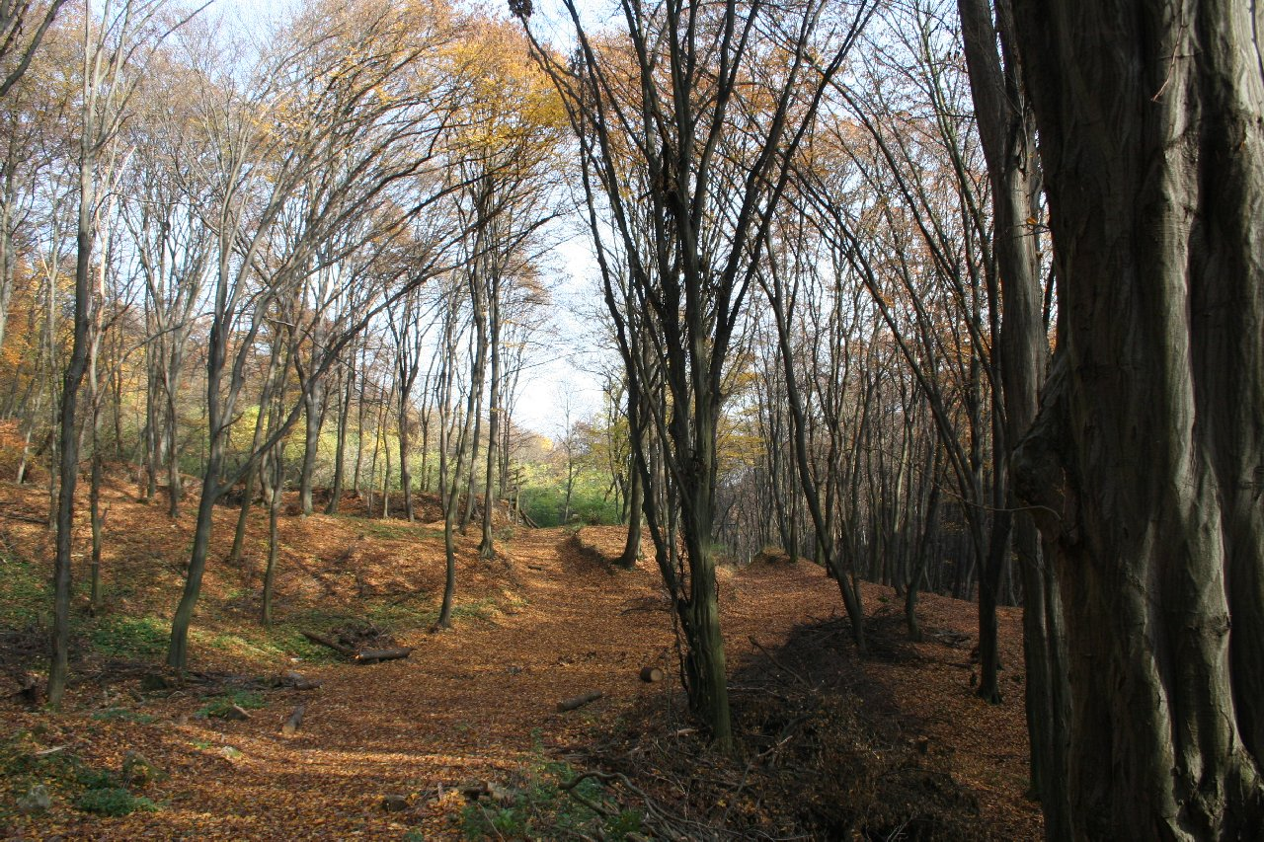
Az 1930-as évek végén Visegrádra költözik (Erdélyt jutatta eszébe), 1943-ban, amikor arra kényszerült volna, hogy zsidó származású tanulókat ne vehessen fel iskolájába – nyugdíjba vonult.
A Visegrád közelében található völgyet a költő tiszteletére Áprily-völgynek nevezték el.

Slide 6
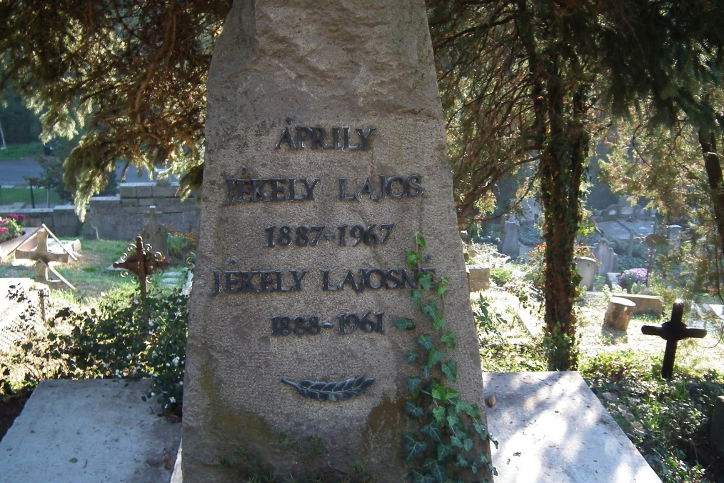
Élete legnagyobb megrázkódtatása 1946-ban érte: meghalt 3 éves unokája, közel húsz évig nem jelent meg kötete, előbb magánéleti, majd politikai okokból. Az ötvenes években csak műfordításaival volt jelen az irodalmi életben. 1967 augusztus 6-án, a hárshegyi szanatóriumban hunyt el, a visegrádi temetőben nyugszik.

Slide 7
Március

Slide 8
Cím:
Mit tudsz elmondani a mű címéről?
A mű címe a tavaszt idézi meg, ami az európai irodalom egyik leggyakoribb toposza, az évszakok szimbolikájára épít. A tavasz a fiatalságot, az örömöt, az újjászületést jelképezi.

Slide 9
Szerkezet:
Milyen képek jelennek meg a vers első két versszakában?
A nap tüze, látod,
a fürge diákot
a hegyre kicsalta: a csúcsra kiállt.
Csengve, nevetve
kibuggyan a kedve
s egy ős evoét a fénybe kiált.
Régi, kiszáradt
tó vize árad,
néma kutakban a víz kibuzog.
Zeng a picinyke
szénfejü cinke
víg dithyrambusa: dactilusok.
eové: görög, ünneplést kifejező szó

Slide 10
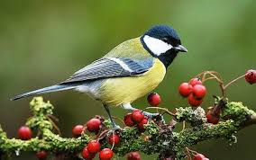
A vers első versszakában a tavasznak örülő diák képe jelenik meg, a fiatalságot és az életerőt megjelenítve. A képeket hangahatások kísérik, a diák „csengve, nevetve” „kiállt”.
A második versszakban a természet leírásánál is megjelennek a tavasz hangjai: a víz kibuzog, a cinke zeng.

Slide 11
Selymit a barka
már kitakarta,
sárga virágját bontja a som.
Fut, fut az áram
a déli sugárban
s hökken a hó a hideg havason.
Barna patakja
napra kacagva
a lomha Marosba csengve siet.
Zeng a csatorna,
zeng a hegy orma,
s zeng – ugye zeng, ugye zeng a szived?
A zeneiség milyen eszközeit ismered fel a mű 3. és 4. verszakában?

Slide 12
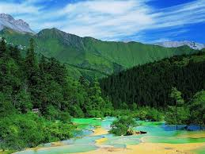
A mű 3. és 4. versszakában is fontos szerepet kap a zeneiség: az alliteráció: „s hökken a hó a hideg havason”, és az ismétlések: „Fut, fut az áram”, „Zeng a csatorna, / zeng a hegy orma, / s zeng – ugye zeng, ugye zeng a szived?”

Slide 13
Mi fejezi ki a versben a fiatalságot és a tettrekészséget?
A versben a fiatalságot és tettrekészséget a cselekvő igék halmozása jeleníti meg. Ezt verbális stílusnak nevezzük, mozgalamsság kifejezésére használják.

Slide 14
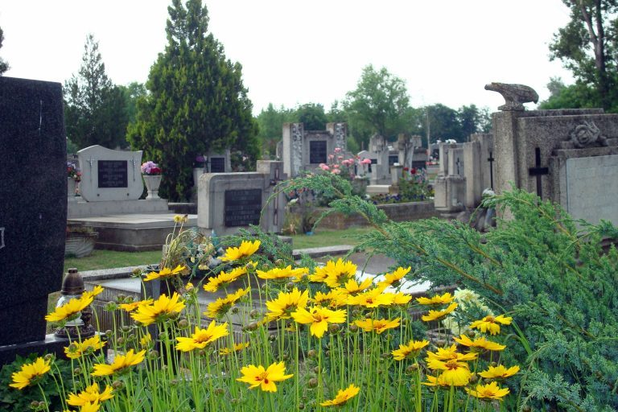
Tavasz a házsongárdi temetőben
Apáczai Csere Jánosné, Aletta van der Maet emlékének

Slide 15
Cím:
Mit tudsz a Házsongárdi temetőről?
Házsongárd Kolozsvár, "Erdély fővárosának" híres temetője, többek között itt nyugszik: Kós Károly, Reményik Sándor, Szenczi Molnár Albert, Apáczai Csere János és Dsida Jenő.

Slide 16
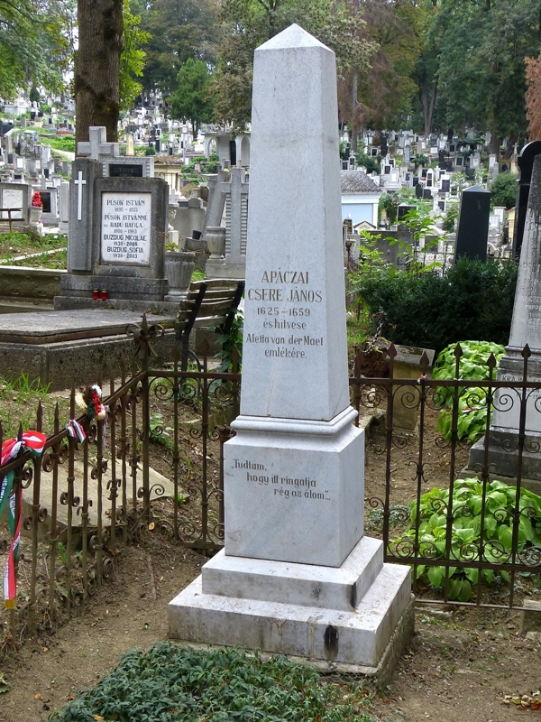
Keletkezési körülmények:
Apáczai Csere János születésének háromszázadik évfordulóján, 1925-ben született a Tavasz a házsongárdi temetőben.

Slide 17
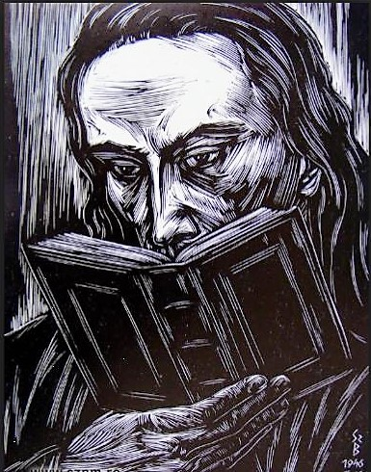
Apáczai Csere János (1625-1659)
Hollandiában ismerkedett meg a nyugati polgárosult társadalom életével, kultúrájával és az angol polgári forradalom eseményeivel. Nagy hatással volt rá Descartes filozófiája, ennek hatására írta meg 1653-ban legjelentősebb művét, a
Magyar Encyclopaedia-t, amelyet Magyarországon fejezett be. A lexikon társadalomtudományokkal, teológiával, ismeretelmélettel, logikával, matematikával, természettudományokkal és technikával foglalkozik.

Slide 18
Verselés:
A tavasz jött a parttalan időben
s megállt a házsongárdi temetőben.
Én tört kövön és porladó kereszten
Aletta van der Maet nevét kerestem.
Mit tudsz elmondani a vers verseléséről?

Slide 19
A vers 11 szótagos sorokból áll, uralkodó verslába a jambus (U-). Aletta van der Maet (ejtsd: Mát) nevében is ez a versláb dominál. Rímei páros rímek.
Aletta van der Maet
U - U - U -

Slide 20
Műfaj:
Milyen hangulatú a vers? Ez alapján mi lehet a mű műfaja?
Műfaja: elégia szomorú hangvételű volt, lírai mű, amelynek témája általában az elmúlás, az elérhetetlen vagy elvesztett boldogság. Az elégikusság beletörődést is jelent, az ilyen versekben nem jelennek meg heves érzelmek.

Slide 21
Szerkezet:
A tavasz jött a parttalan időben
s megállt a házsongárdi temetőben.
Én tört kövön és porladó kereszten
Aletta van der Maet nevét kerestem.
Tudtam, hogy itt ringatja rég az álom,
s tudtam, elmúlt nevét már nem találom.
De a vasárnap délutáni csendben
nagyon dalolt a név zenéje bennem.
S amíg dalolt, a századokba néztem
s a holt professzor szellemét idéztem,
akinek egyszer meleg lett a vére
Aletta van der Maet meleg nevére.
Mit tudsz elmondani a vers első hat versszakáról?

Slide 22
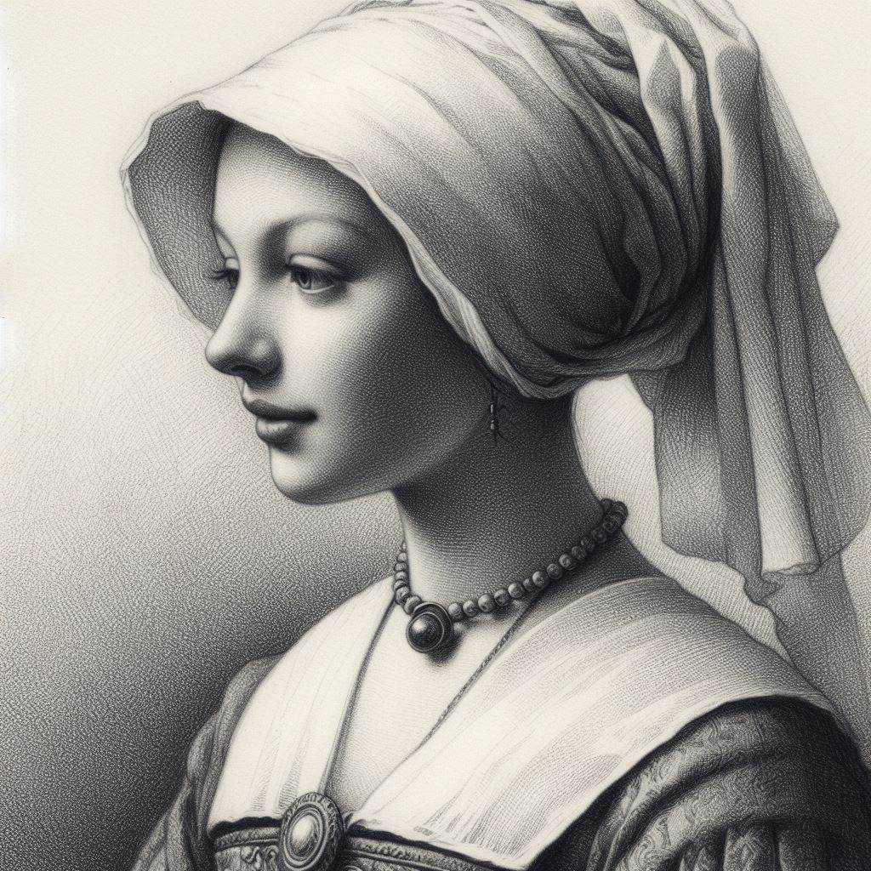
Az vers elején a lírai én leírja a az alaphelyzetet, egy tavaszi temetői séta során felkeresi Apácai Csere János és felesége sírját, és megragad benne Aletta van der Maet nevének dallama, és felidézi a múltat.
Notes:
17. századi holland nő, ceruzarajz, Bing Image Creator

Slide 23
Ha jött a harcok lázadó sötétje,
fénnyel dalolt a név, hogy féltve védje.
S a dallamot karral kisérve halkan,
napsugaras nyugat dalolt a dalban,
hol a sötétség tenger-árja ellen
ragyogó gátat épített a szellem.
Aletta van der Maet nevét susogta,
mikor a béke bús szemét lefogta.
S mikor a hálátlan világ temette,
Aletta búja jajgatott felette,
míg dörgő fenséggel búgott le rája
a kálvinista templom orgonája.
Mit tudsz elmondani a 7-12. versszakokról?

Slide 24
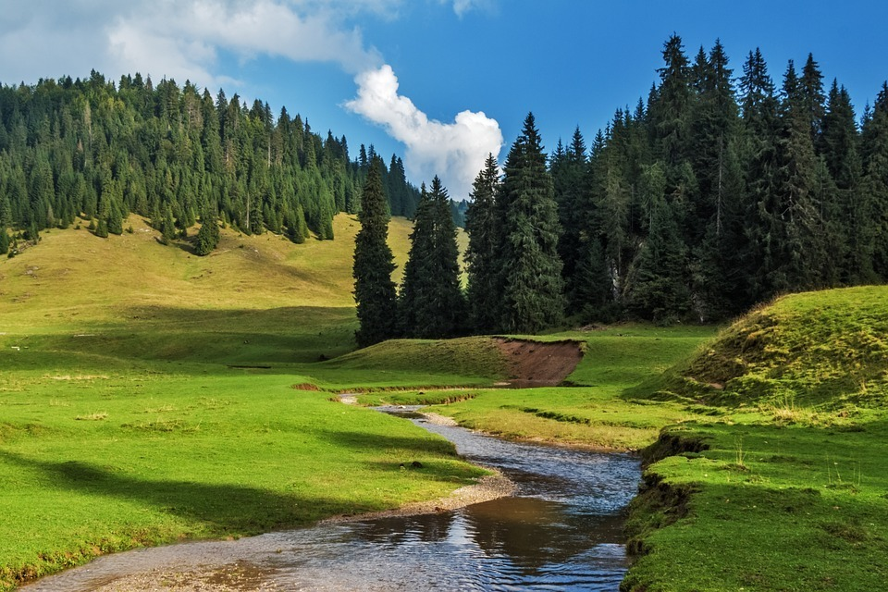
A vers (7.-12. vsz.) ezután két versszakos részekből áll, melyeket a „Ha”, „hol”, „S mikor” szavakkal vezetnek be, szerkezetük párhuzamos: amikor Apácai elkeseredett volt, Aletta vigasztalta meg, az ő neve dalolt a tudósban, majd halálakor ő fogta le szemét, a temetéskor is ott állt sírjánál. Aletta neve a nyarat idézi meg.

Slide 25
Aztán a dal visszhangját vesztve, félve
belenémult a hervadásba, télbe.
Gyámoltalan nő – szól a régi fáma –
urát keresve, sírba ment utána…
Miről ír a 13. és 14. versszak?
A 13. és 14. versszak Aletta halálát örökíti meg, aki férje halála után nem sokkal maga is meghalt. Ebben a szakaszban a tél jelenik meg.

Slide 26
A fényben, fenn a házsongárdi csendben
tovább dalolt a név zenéje bennem.
S nagyon szeretném, hogyha volna könnyem,
egyetlen könny, hogy azt a dallamot
Aletta van der Maet-nak megköszönjem.
Miről ír a 15. és 16. versszak?
A 15. és 16. versszakban visszatér a lírai én nézőpontja, keretbe fogalja a verset. A név dallama megragad benne, és a köszönet, a hála érzésével zárul a vers.

Slide 27
Ellentétek a versben:
Milyen ellentéteket tudsz felidézni a versből?
A versben fontos szerepet kapnak az ellentétek, már a címben is, hiszen a tavasz az élet, a megújulás szimbóluma, a temető pedig a halált idézi fel bennünk.

Slide 28
A tavasz és a nyár áll szemben a téllel és hervadással, a fény a sötétséggel, a zene a csenddel.

Slide 29
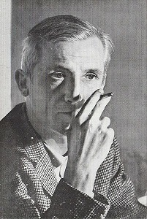
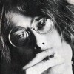
Rövid versek
A 20. század második felében népszerűvé vállnak a rövid versek, több négysoros verset ír például Pilinszky János, Fodor Ákos pedig a haiku (három soros japán vers) műfajban alkot. Áprily idős kori költészetére jellemző ez a forma.

Slide 30
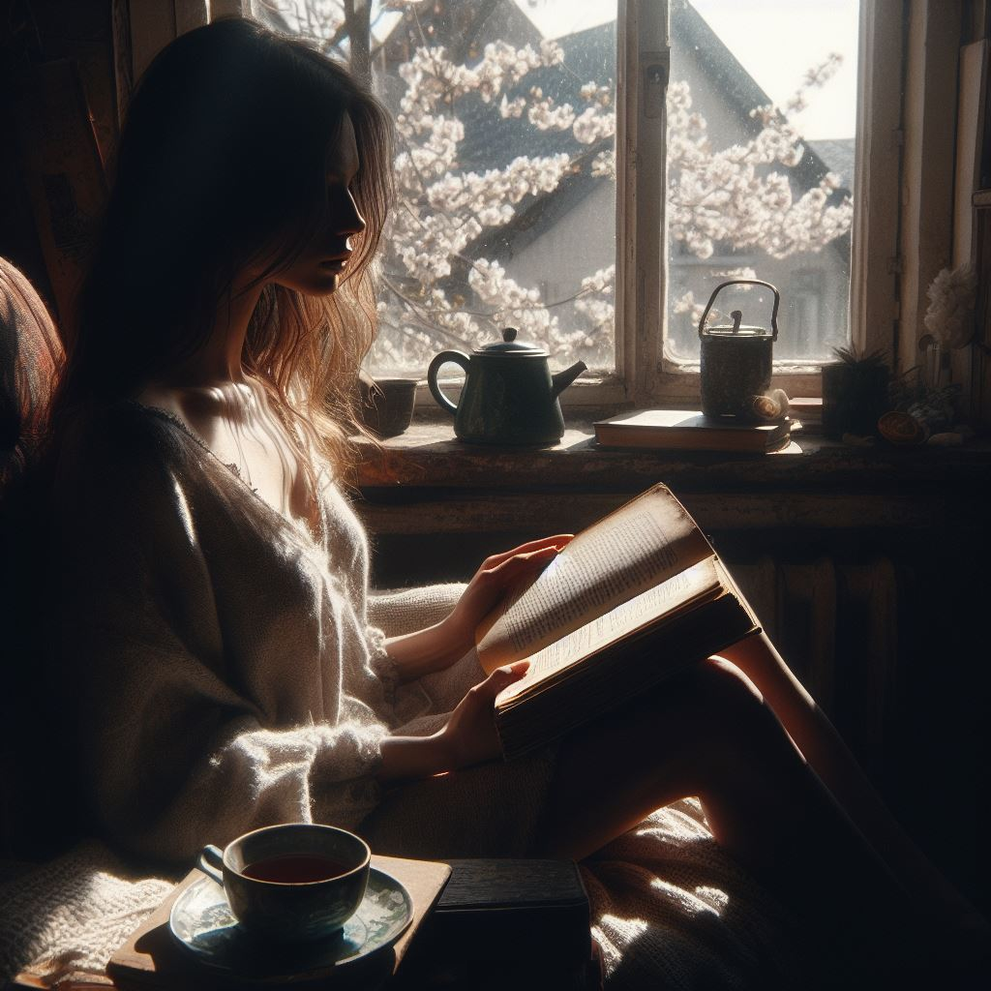
A rövid versek sajátossága, hogy az alkotó csak egy képet, pár gondolatot ír le, az olvasó szerepe ezáltal megnő, neki kell értelmeznie a versek, sokszor több értelmezés is lehetséges.

Slide 31
A negyedik emeleten
A mennyezet lábaktól dübörög,
ajtó csapódik, rossz tüdő köhög.
Bosszúságom csak az enyhíti meg,
ha néha fenn egy kisgyerek tipeg.
Mi jellemző a modern, városi életre a vers alapján?

Slide 32
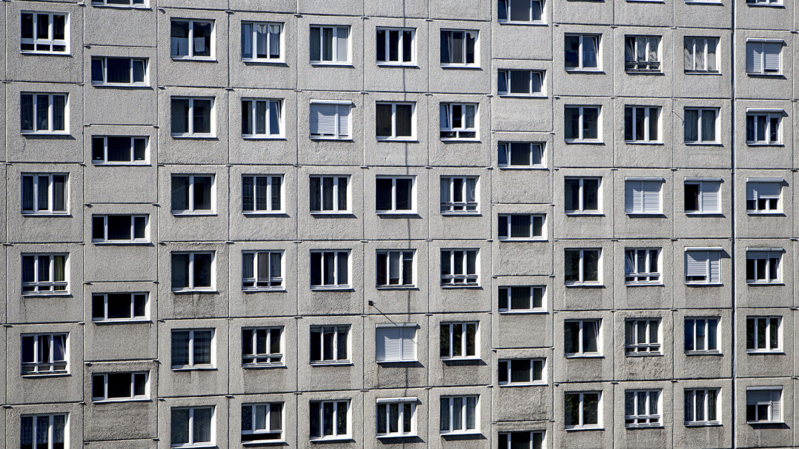
A versben a lírai én szomszédjait csak a hanghatásokon keresztül ismerjük meg. A zajok általában kellemetlenek: a felső lakó dübörög, valaki folyton beteg hangon köhög.

Slide 33
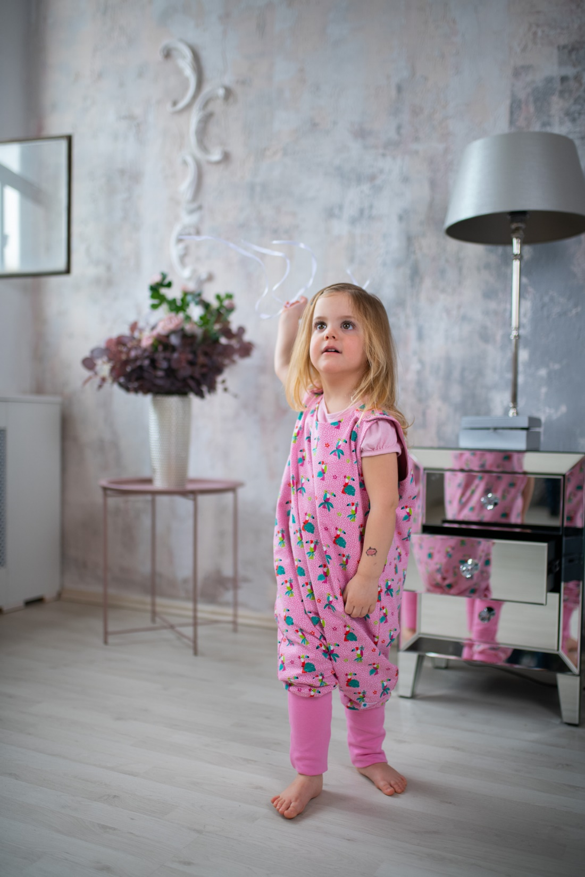
Ezzel ellentétben a gyerek, aki az irodalomban gyakran a jövő és a remény szimbóluma, tipegésével enyhíti fájdalmát.

Slide 34
Vonaton
Telt fülke. Nyolcan ülünk magyarok.
Mindenki hallgat, én is hallgatok.
Figyelgetem: szemükben mi lakik.
De nincs szavunk. Miskolctól Patakig.
Te ismerkedtél meg már emberekkel a vonaton? Volt már, hogy megszólítottak?

Slide 35
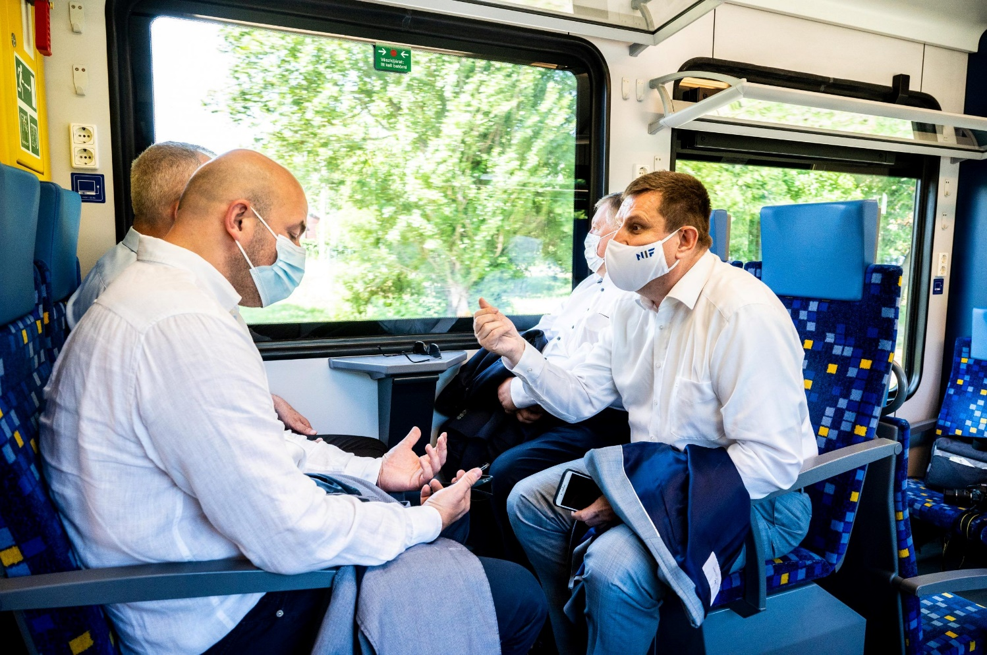
A vonaton című versben arról ír a költő, hogy bár nyolcan ültek egy fülkében, nem szóltak egymáshoz. A lírai én a szemükből próbálja kiolvasni, hogy vajon mire gondolhatnak.

Slide 36
A modern városi élet jellemzője, hogy az emberek nehezebben ismerkednek, elmagányosodnak. A vonat utasai sem kommunikálnak egymással, hiszen lehet, hogy soha többé nem találkoznak.

Slide 37
Ha megkérdeznéd
Ha megkérdeznéd tőlem, jó hivem,
hogy mit adott e vigasságtalan lét,
mindössze ezt felelném röviden:
ismertem Krisztust s ismertem Anankét.
Mit tudsz elmondani a vers címéről, szerkezetéről?

Slide 38
A vers egy kérdést válaszol meg, amit mintegy magának tesz fel a költő. Létösszegző költeménynek is tekinthetjük a verset, bár egy rövid csattanós, meglepő válaszban összegzi tapasztalatait a költő.

Slide 39
Ha megkérdeznéd tőlem, jó hivem,
hogy mit adott e vigasságtalan lét,
mindössze ezt felelném röviden:
ismertem Krisztust s ismertem Anankét.
Ananké a moirák anyja, a megfellebbezhetetlen szükségszerűséget, sorsot, kikerülhetetlen végzetet jelentképezi. Ez alapján milyen ellentét lehet közte és Krisztus között?

Slide 40
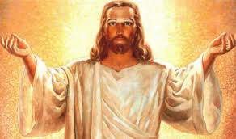
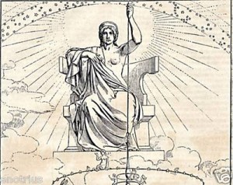
Krisztus a kereszténység hitvilágát jeleníti meg, amiben fontos szerepe van az ember szabad akaratának, a kegyelemnek és megbocsátásnak. Ezzel szemben Ananké az előre megírt, könyörtelen és elkerülhetetlen végzetet jeleníti meg.

